Slide 1
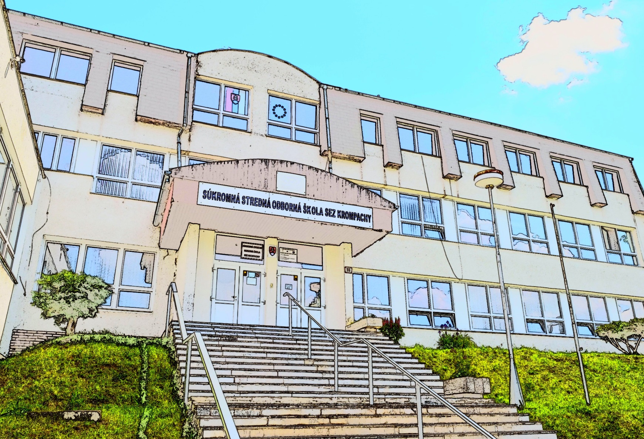
Súkromná spojená škola SEZ Krompachy
informuje

Slide 2
Finančne podporujeme našich žiakov
nové prospechové štipendiá
sociálne štipendiá
vreckové z odbornej praxe
Súkromná spojená škola SEZ Krompachy

Slide 3
Naše úspechy
Súkromná spojená škola SEZ Krompachy

Slide 4
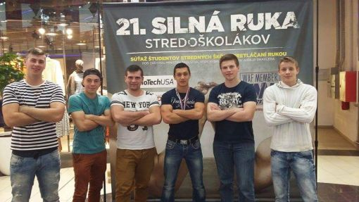
Silná ruka stredoškolákov
Reprezentácia: Jaroslav Šumák, Andrej Rímsky, Marcel Matz, Martin Horváth, Jozef Maras, Martin Uličný
Ocenenie: 1. miesto na krajskom kole – Martin Horváth (IV. CM)
Súkromná spojená škola SEZ Krompachy

Slide 5
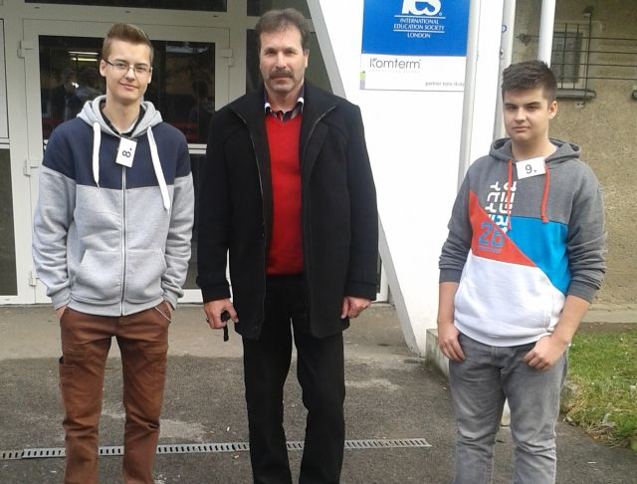
X. ročník celoslovenskej súťaže odborných vedomostí a praktických zručností žiakov stredných odborných škôl

Slide 6
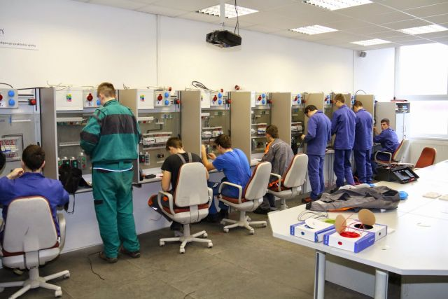
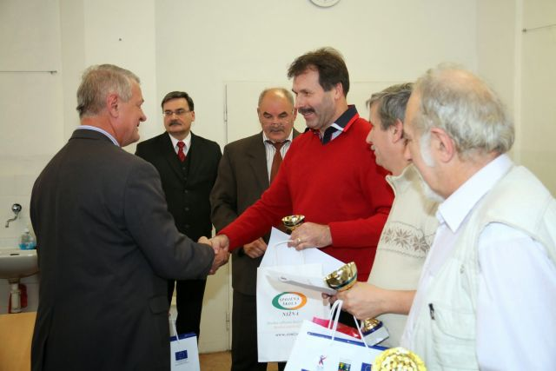
2. – 3. 12. 2014 Adam Zahradník a Gabriel Bukóci 3. miesto
Súkromná spojená škola SEZ Krompachy

Slide 7
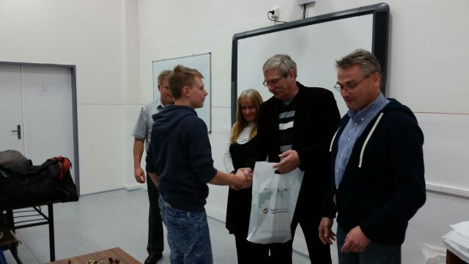
Zenit v elektronike - krajské kolo
4. novembra 2014
František Kuraj (II. CM) 3. miesto
Súkromná spojená škola SEZ Krompachy

Slide 8
Možnosti štúdia v školskom roku 2016/2017
Súkromná spojená škola SEZ Krompachy

Slide 9
NOVINKA
3-ročný učebný odbor
KADERNÍK
✓
•
po
skončení
štúdia
získate výučný list
a môžete pokračovať v nadstavbovom štúdiu
Súkromná spojená škola SEZ Krompachy

Slide 10
Ponúkame Vám štúdium v týchto odboroch:
4-ročné študijné odbory
MECHANIK POČÍTAČOVÝCH PRACOVNÍK MARKETINGU
✓
SIETÍ
✓
✓
MECHANIK ELEKTROTECHNIK
•
po
skončení
štúdia
získate maturitné
vysvedčenie
a vo vybraných odboroch aj výučný list
Súkromná spojená škola SEZ Krompachy

Slide 11
3-ročné učebné odbory
ELEKTROMECHANIK - silnoprúdová
technika
✓ NÁSTROJÁR
✓ ČAŠNÍK, SERVÍRKA
✓ KUCHÁR
✓
•
po
skončení štúdia
získate výučný
list
a
môžete
pokračovať v nadstavbovom štúdiu
Súkromná spojená škola SEZ Krompachy

Slide 12
2-ročné nadstavbové
študijné odbory
✓
PODNIKANIE V REMESLÁCH A
SLUŽBÁCH
SPOLOČNÉ STRAVOVANIE
ELEKTROTECHNIKA – ELEKTROTECHNICKÉ
ZARIADENIA
✓
✓
•
po skončení štúdia získate maturitné vysvedčenie
a
Súkromná spojená škola SEZ Krompachy

Slide 13
Naša škola dáva príležitosť mladému človeku
pripraviť sa
pre modernú spoločnosť:
vysokokvalifikovanými pedagógmi
v moderne zariadených učebniach
odbornou praxou na prevádzkach
zaručenou prácou po skončení školy
množstvami výletov a exkurzií
výmennými pobytmi v zahraničí
Č A K Á M E
P R Á V E
NA
T E
B
A
!
Súkromná spojená škola SEZ Krompachy

